Slide 1


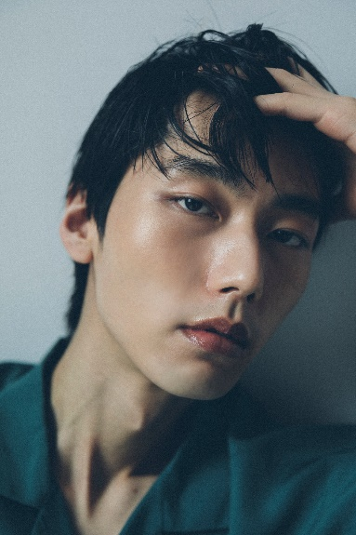
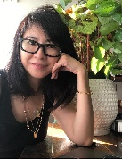
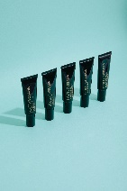
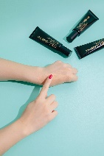
父の日にもおすすめ！ 夏のメンズ美肌をつくる新ファンデーションが登場！
UV対策から肌悩みのカバーまで叶えてくれるNEW「ミレニアルスキン」
ライトブルー発売20周年 キャンペーン ライトブルーオリジナルビーチタオル プレゼント
ドルチェ＆ガッバーナビューティのフレグランスを8,470円（税込）以上ご購入でライトブルーオリジナルビーチタオルプレゼント。
販売期間：2021年6月2日(水)～※なくなり次第終了
実施場所 資生堂の総合美容サイト「ワタシプラス」
https://www.shiseido.co.jp/sp/cms/onlineshop/dg_lightblue/i/202106/
「ミレニアルスキン オンザグロウティンティッドモイスチャライザー N」SPF30・PA+++
全5色 4,800円(税込5,280円)
新しく生まれ変わった「ミレニアルスキン」は、これまでと同じように肌にフレッシュで自然なツヤを与えるだけでなく、フォーミュラが進化。地中海地域栽培のイチジクエキス、イタリア産オーガニックオリーブオイルなどの天然成分やヒアルロン酸が含まれ、テクスチャーはこれまで以上にみずみずしく軽やか。ふっくらと柔らかい肌に仕上がります。清潔かつ使い心地を考えたパッケージはチューブ式からポンプ式に一新。SPF30・PA+++で昼夜問わずいつでも、簡単につややかな肌を演出します。
UVケア・カバー力・トーンアップ効果を兼ね備えたNEWファンデでナチュラル美肌へ
＜ヘアメイクアップアーティストの美舟さんコメント＞
「程よいツヤと透明感を出しながら、均一な肌色に整えてくれるファンデーションです。よくありがちな厚塗り感が出ないところが一番の特徴ですね。毛穴や肌の凸凹は隠しつつも、本来の自分の肌感は残してくれるナチュラルさなので、女性のみならず男性も気軽に使えると思います。薄づきなので、隠したい肌悩みがある場所には少しだけ多めにのせて調整してみてください。色のバリエーションは全部で5種類。今回使った310のような暗めな色もあるので、男性や日焼け肌の方も使いやすいと思いますし、少しトーンアップしたい方は自分の肌色よりも1トーン明るいものを選んで使ってもいいと思います。首まで塗るとより自然になりますよ。日焼け止め効果もあるので、この夏活躍すること間違いなしです。」
美舟（ヘアメイクアップアーティスト）
雑誌、広告、CM、ファッションショーなど、さまざまな分野で活躍。洗練された大人のかわいらしさを引き出すヘアメイクに定評があり、モデルやタレントからの指名も多い。2018年にはメイクブック「美舟メイク」（宝島社）を出版。2020年からは美舟流メイクテクニックを発信するYouTube「mifune CHANNEL」も配信している。
Instagram @mifune2014
●How-toメイク
＜ミレニアルスキン オンザグロウティンティッドモイスチャライザー N 310＞を顔の中央から外にのばすように全体的に塗る。日焼けしやすい顔の中心部にはしっかりと、髪の生え際は控えめに塗るのがポイント。夏の肌メイクにぴったりな＜ソーラーグロウ イルミネーティングパウダー デュオ 4＞はブラシで2色をブレンド。目周りにふわっと広めにのせて、透明感と陰影をプラスする。リップは＜ミスシシリー リップスティック 120＞を直塗り。シアーリップで色づきがそこまで強くないので、メンズメイクにも好相性。
＜モデルのDANさんからのコメント>
「普段、コンシーラーは使うのですが、ファンデーションはほとんど使ったことがありませんでした。このファンデーションは粉っぽさがなくてみずみずしいので、がっつり顔全体に使ってもスキンケアのような軽いつけ心地！ 厚塗りには見えないけど、カバー力はちゃんとあって、メンズメイクにぴったりだなと思いました。」
DAN（モデル）
コレクションや広告を中心にモデルとして活動。その端正な顔立ちから、メンズメイクモデルとしても度々起用される。
Instagram ＠j_swook
「ドルチェ＆ガッバーナ ビューティ」について：
自由に魅力を開花させ、煌びやかな日常に変えるブランド。女性であることを謳歌し、妥協しない美しさを表現する女性たちに、イタリアの太陽のようなポジティブなエネルギーをもたらします。現在、国内９店舗で展開中。
取扱い店舗：伊勢丹 新宿店、三越 銀座店、ウィズ原宿内資生堂ビューティ・スクエア、ルミネ横浜店、ジェイアール名古屋高島屋、阪急うめだ本店、髙島屋 大阪店、大丸 札幌店、福岡 岩田屋本店
ECサイト：ワタシプラス、＠cosme shopping、三越伊勢丹オンラインストアmeeco、HANKYU BEAUTY ONLINE、西武・そごうe.デパート、高島屋オンラインストア、大丸松阪屋オンラインショッピング
※参考小売価格 店舗によって異なる場合があります
資生堂の総合美容サイト「ワタシプラス」：https://www.shiseido.co.jp/cms/onlineshop/dg/portal/
お問い合わせ先：
DOLCE&GABBANA BEAUTYお客さま窓口
0120-500-722/9:00～17:00/土・日・祝日除く

